Slide 1

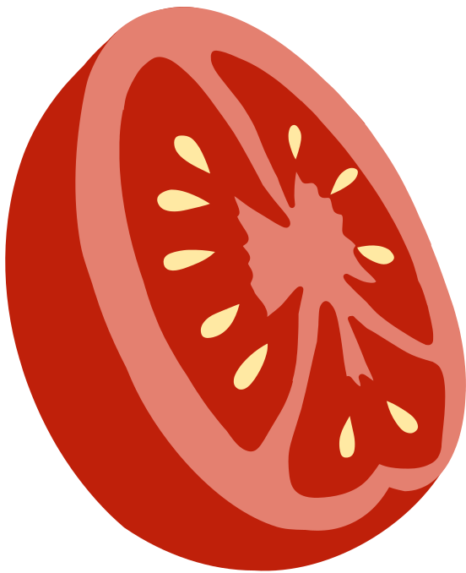
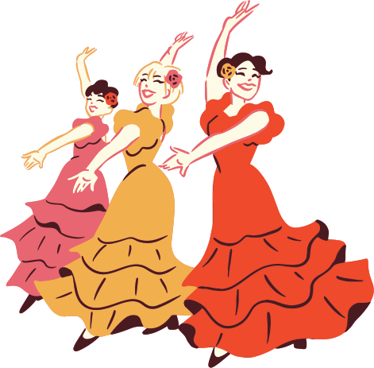




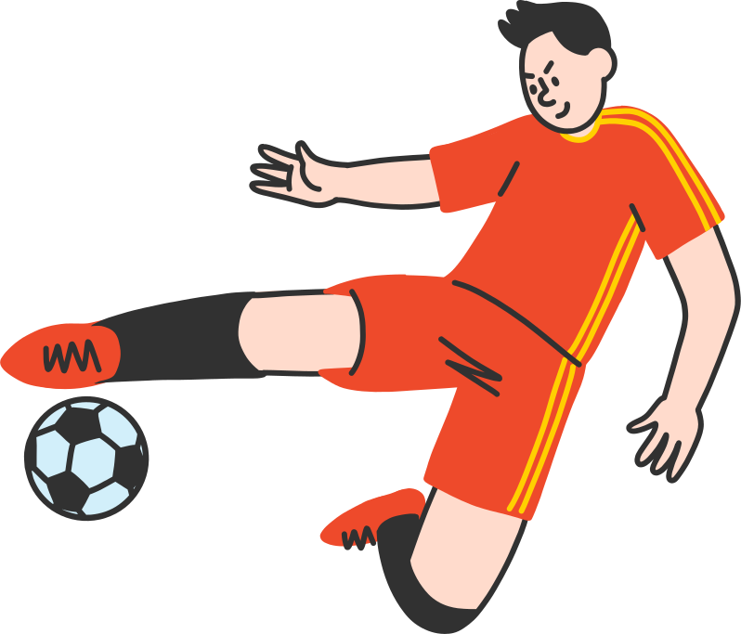
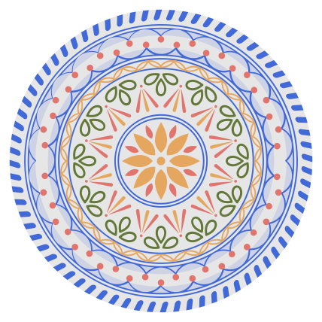
HISZPANIA
IDEALNY CEL PODRÓŻY

Slide 2

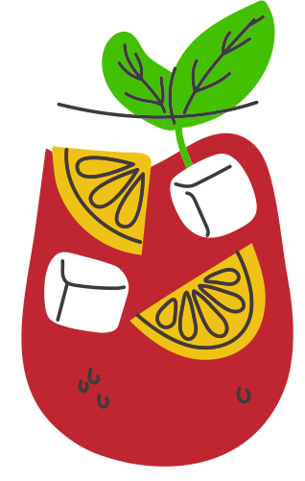


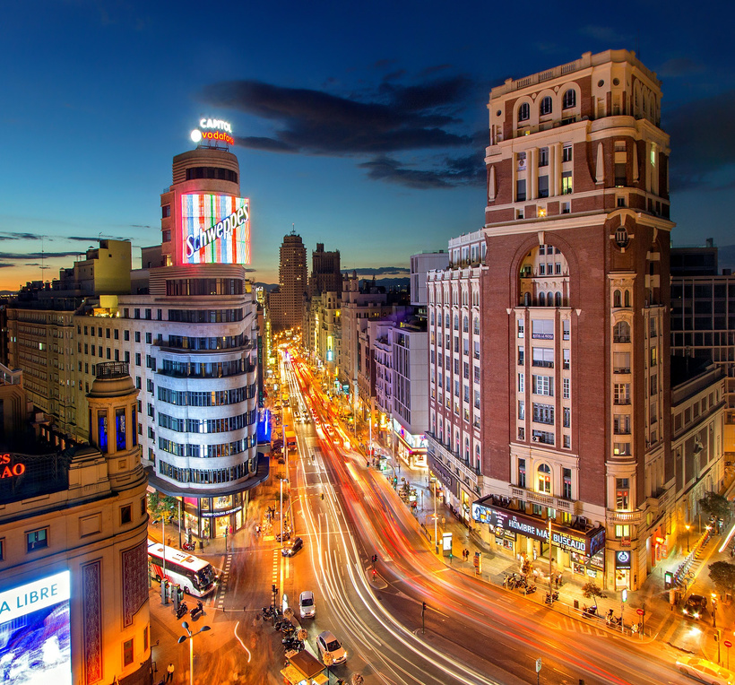

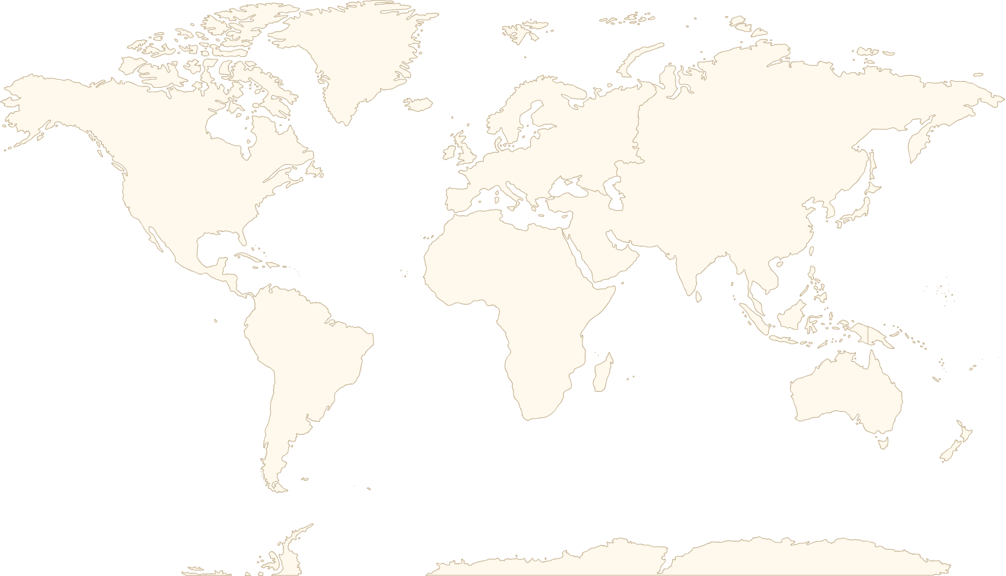
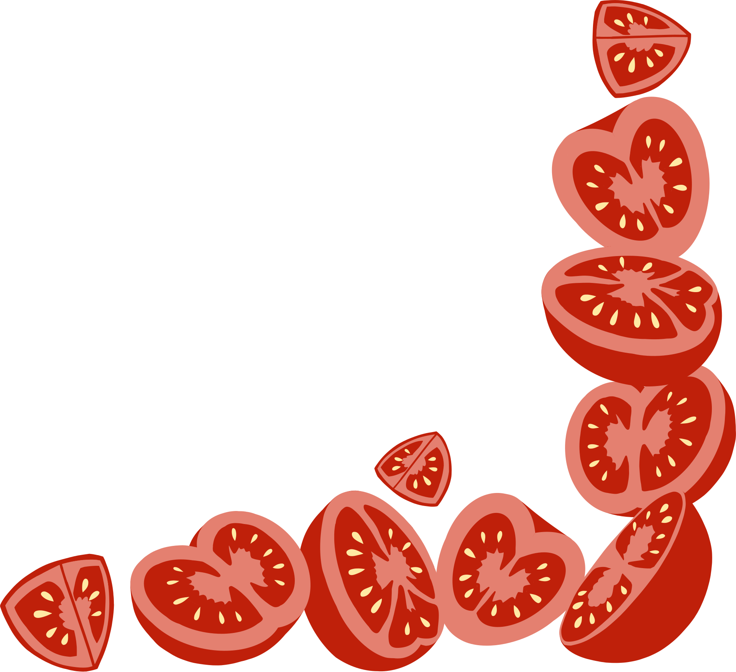


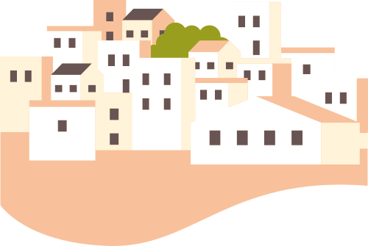

Welcome to Spain!
HISZPANIA TO PIĘKNY KRAJ
W POŁUDNIOWO-ZACHODNIEJ EUROPIE. JEGO STOLICA, MADRYT, SŁYNIE
Z BOGATEJ HISTORII I TĘTNIĄCEJ ŻYCIEM KULTURY. JĘZYKIEM URZĘDOWYM JEST HISZPAŃSKI,
A KRAJ LICZY OKOŁO 47 MILIONÓW MIESZKAŃCÓW. HISZPANIA SŁYNIE
Z RÓŻNORODNYCH KRAJOBRAZÓW, PYSZNEGO JEDZENIA
ITĘTNIĄCYCH ŻYCIEM FESTIWALI.

Slide 3

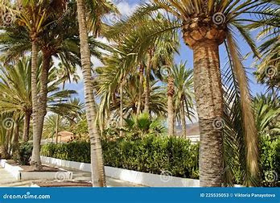
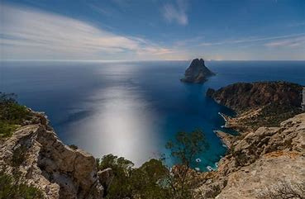

Geography of Spain
Hiszpania to państwo w zachodniej części Europy Południowej, położone głównie na Półwyspie Iberyjskim, obejmujące także Baleary na Morzu Śródziemnym, Wyspy Kanaryjskie na Oceanie Atlantyckim oraz mniejsze wysepki i tereny w północnej Afryce.

Slide 4
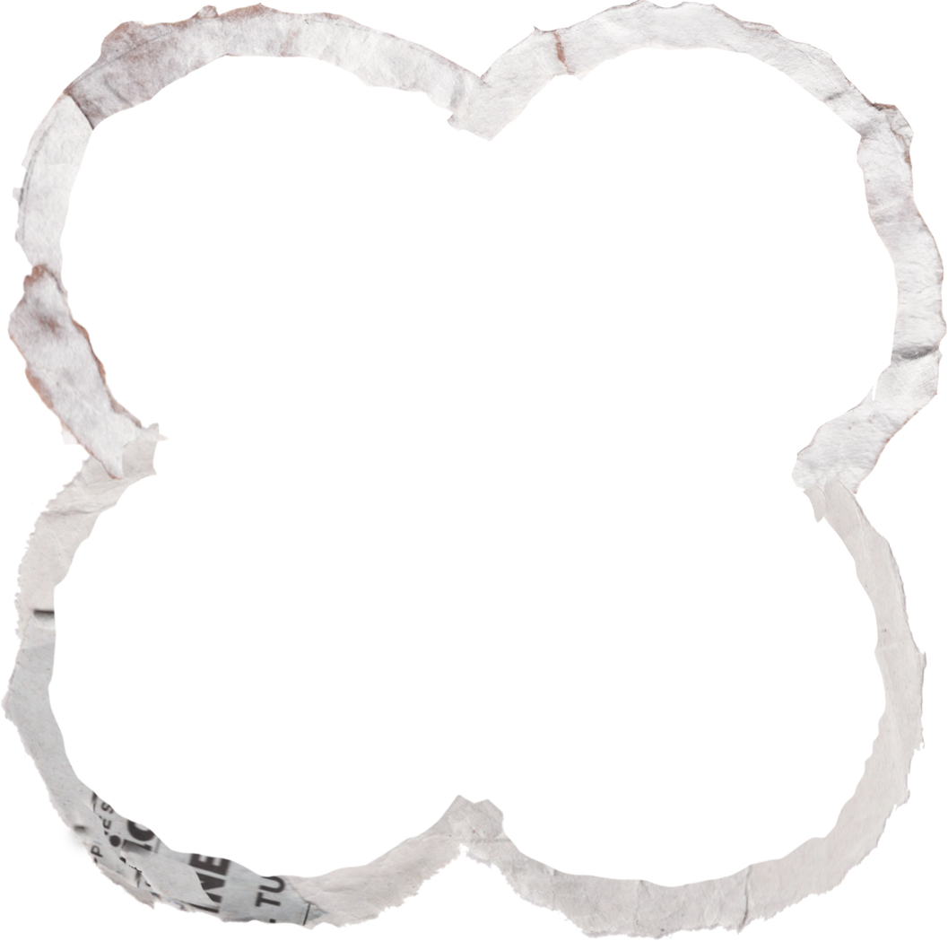

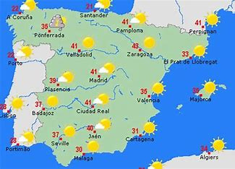
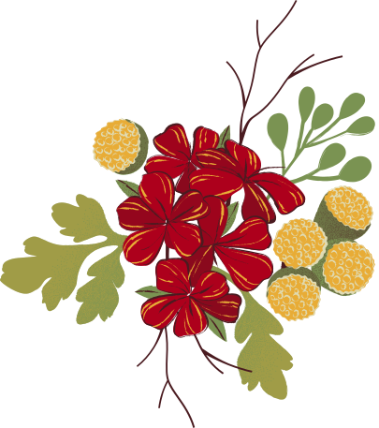

The Climate of Spain
To kraj o różnorodnym klimacie. We wschodniej
i południowej części kraju panuje klimat umiarkowany śródziemnomorski, który charakteryzuje się ciepłymi
i łagodnymi okresami letnimi oraz porami deszczowymi występującymi wiosną i jesienią. W głębi kraju klimat jest nieco inny, zimy są mroźne i śnieżne, a miesiące letnie – gorące. Hiszpania to słoneczny kraj, w którym słońce świeci około 3000 godzin rocznie. Najniższe temperatury występują na północnych krańcach Hiszpanii, gdzie występują spore opady.

Slide 5
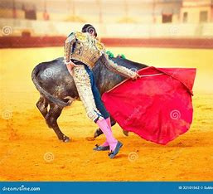

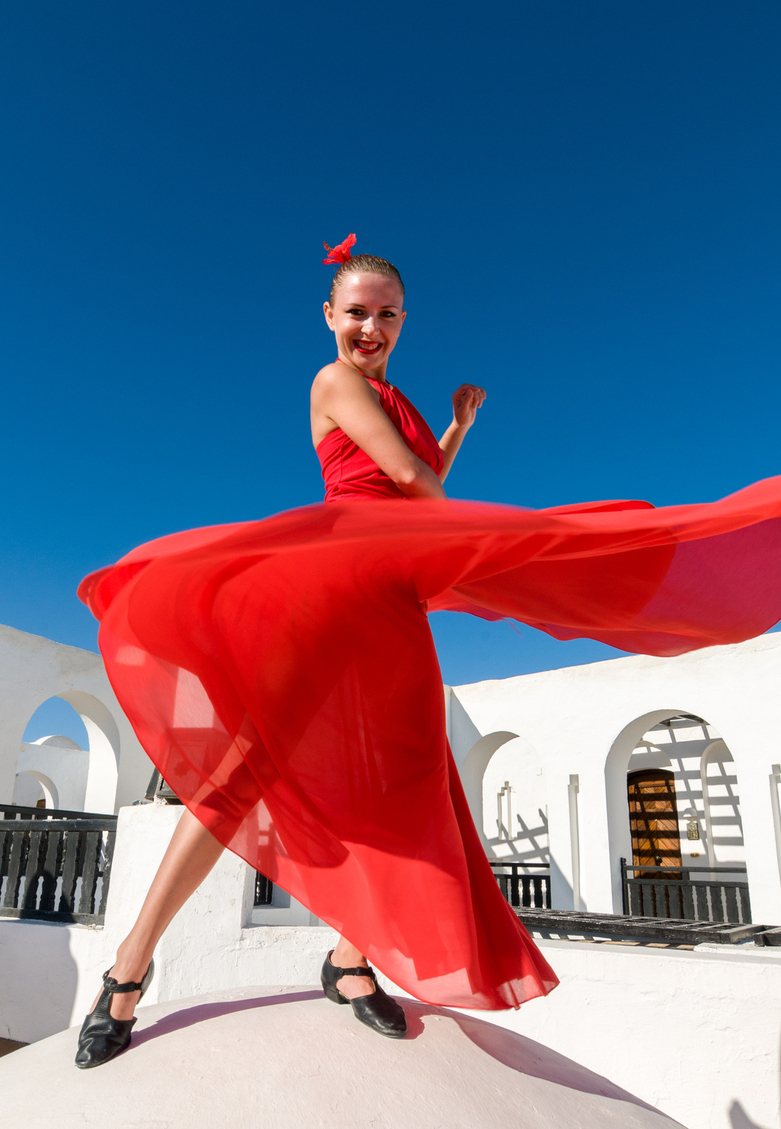

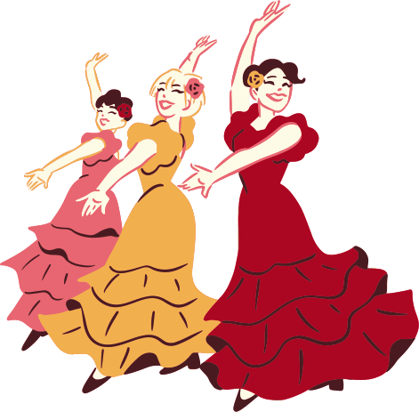

Spanish Culture
Hiszpania ma bogatą historię, która sięga czasów starożytnych. W swojej historii kraj ten był podbijany przez wiele państw. W Hiszpanii znajduje się ponad 15 600 zabytków, stanowisk archeologicznych, ogrodów, miejsc
i zespołów historycznych, które zostały wpisane na hiszpańską listę dóbr kultury. Jest to niezwykłe i wyjątkowo cenne dziedzictwo, które wyróżnia się bogactwem
i różnorodnością. Hiszpania kojarzy się z walkami byków oraz tańcem flamenco. Obchodzone są rónież liczne święta, takie jak np. La Tomatina, czyli bitwa na pomidory, czy też Feria de Abril, czyli święto kwiatów. Hiszpanie słyną z gościnności i przyjacielskiego podejścia do turystów.

Slide 6
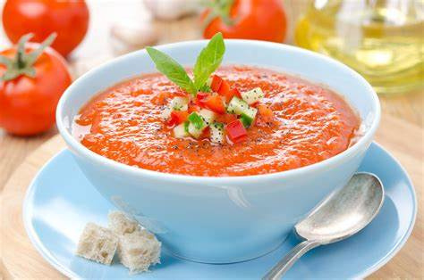

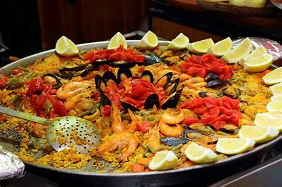


FOOD
IN SPAIN
Kuchnia hiszpańska to kuchnia europejska, obejmująca tradycje kulinarne wszystkich regionów Hiszpanii. W zasadzie nie istnieje tradycyjna, narodowa kuchnia hiszpańska, gdyż regiony tego kraju różnią się klimatem oraz kuchnią. Północna Hiszpania słynie z dań z mięsa, mleka i serów. Hiszpania wschodnia charakteryzuje się typową kuchnią śródziemnomorską z daniami z ryżu, papryki i pomidorów oraz słodko-pikantnymi smakami. W Andaluzji, na południu Hiszpanii, popularne są dania z ryb i owoców morza, a w Katalonii, na północnym wschodzie kraju, kuchnia jest bardziej wykwintna i zróżnicowana

Slide 7
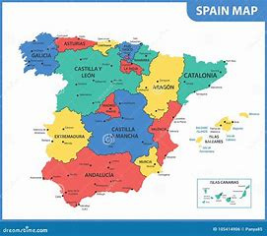

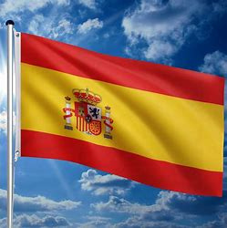
REGIONS
IN SPAIN
Regiony Hiszpanii to 17 jednostek administracyjnych. Są to: Andaluzja, Katalonia, Region Madrytu, Region Walencji, Kastylia-La Mancha, Kastylia
i León, Murcja, Estremadura, Asturia, Aragonia, La Rioja, Kantabria, Galicja, Kraj Basków, Nawarra, Wyspy Kanaryjskie i Baleary.

Slide 8

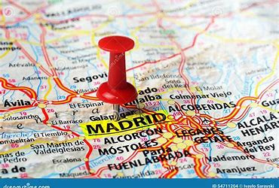
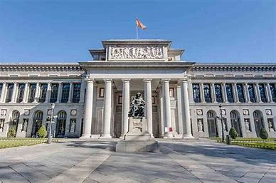
MADRYT
Stolica i największe miasto Hiszpanii, położone w środkowej części kraju, na Wyżynie Kastylijskiej, u podnóża Sierra de Guadarrama, nad rzeką Manzanares.
Madryt otoczony jest niewielką prowincją zwaną Comunidad de Madrid. Stolica Hiszpanii dzieli się na dwie dzielnice tj.: Stary Madryt; Madryt Burboński. Madryt znany jest z bogatych muzeów zwłaszcza Prado – jednego z najważniejszych w świecie.

Slide 9
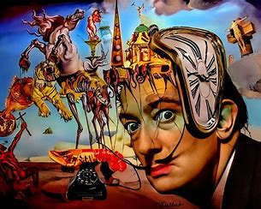

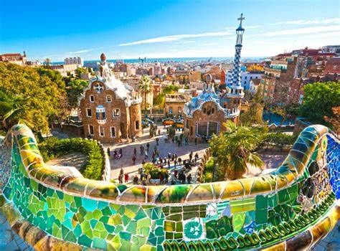
BARCELONA
Barcelona to stolica Katalonii i drugie największe miasto
w Hiszpanii. Położona jest nad Morzem Śródziemnym. Jest jednym z najważniejszych ośrodków kultury w Europie,
a w barcelońskich muzeach można zobaczyć dzieła znanych na całym świecie artystów – Pablo Picasso, Joan Miró czy Salvadora Dalí. Barcelona jest również nierozerwalnie związana z Antonio Gaudim, który nadał miastu modernistyczny charakter. W mieście i jego okolicy znajduje się aż 9 obiektów wpisanych na Listę światowego dziedzictwa UNESCO.

Slide 10

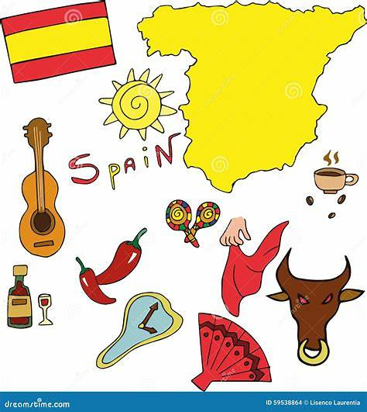
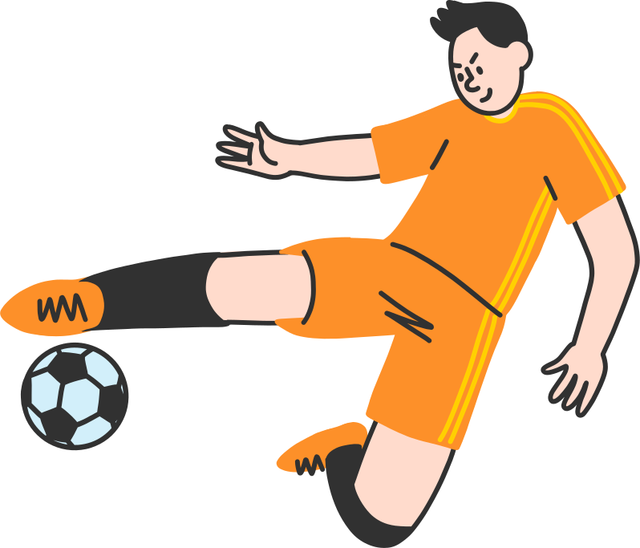
Thank You
MALWINA BARAN
MAŁGORZATA CIEŚLAK

